Slide 1

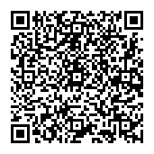
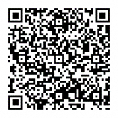
令和3年11月
社会福祉施設等の管理者、職員の皆様へ
高齢者施設等「スマホ検査センター」は、社会福祉施設等における新型コロナウイルス感染症を早期に把握し、感染拡大の最小化、福祉サービスの安定的な運営を支援するため、保健所やかかりつけ医での体制に加え、少しでも症状のある職員、利用者が迅速に検査いただけるよう、設置したものです。
各施設におかれては、日頃から、感染予防対策の徹底とともに、職員や利用者の健康観察等により、感染拡大のきざしをいち早くつかむ努力もいただいております。本センターが皆様のこうしたご努力の一助となることを願っております。
★皆様への改めてのお願いです★
感染疑いが発生したら・・・
１ 「疑い事例」をいち早く把握しましょう。
〇 感染の疑いについてより早期に把握できるよう、毎日の検温の実施等により、
日頃から職員や利用者の健康の状態や変化に留意してください。
〇 職員や通所施設の利用者に発熱等の症状が認められた場合には、来所させず
自宅にとどまるよう、指示してください。
〇 職員や利用者に発熱等の症状がある場合は、
①「かかりつけ医」または「新型コロナ受診相談センター」（保健所）への相談
②「スマホ申込検査センター」
のいずれか（重複して相談、申込をしないでください）を利用できます。
【注意！】受診が必要な場合（息苦しさ（呼吸困難）、強いだるさ（倦怠感）、
高熱等の強い症状がある場合）などは、必ず①を利用ください。
受診相談センターの連絡先
http://www.pref.osaka.lg.jp/iryo/osakakansensho/corona-denwa.html
２ 「疑い事例」からクラスター発生防止のための初動対応を実施しましょう。
〇 感染疑いのある方を介護する際には、介護者は、個人防護具（マスク、手袋、ガウン・エプロン、
フェイスシールド）を着用しましょう。また、手指消毒などの感染予防を徹底しましょう。
〇 感染疑いのある方とそうでない方を空間的に分ける（ゾーニング）を行いましょう。
〇 感染発生時に継続する業務と休止する業務を整理するとともに、シフト表等を見直し、感染収束まで
の人員配置を検討しましょう。
◆感染疑い事例の早期把握と、把握した段階からの初動対応が重要です！
施設におけるクラスター発生事案を分析すると、早期に対応できた施設はいずれも「疑い事例発生時」から万一に備え、ゾーニングや職員の感染防護措置などの適切な対応を実施していました。
スマホ検査センターの
申込みはこちらから

Slide 2
あらかじめ準備をしましょう！
２ 迅速かつ適切な初動対応のためには、事前の準備が必要です！
１ 「新型コロナウイルス感染症対策 社会福祉施設等自己点検チェックリスト」で準備状況を
確認しましょう。
【主なチェック項目】
〇 必要物資の確保・備蓄（発生想定人数×14日分が目安です。）
マスク、手袋、ガウン・エプロンなどの個人用防護具、消毒液等の在庫量及び必要量を確認してください。
〇 清掃などの環境整備
サービス提供にあたって清掃の徹底及び消毒用エタノール、次亜塩素酸ナトリウム液等の消毒液の適切
な使用方法を、裏面「新型コロナウイルスの消毒・除菌方法について」を参照し、確認してください。
〇 個人防護具の着脱方法の確認
マスク、手袋、ガウン等の着脱方法の正しい手順を、裏面「個人防護具の着脱の手順」を活用するなど
によって、施設等の職員の皆さんで確認してください。
〇 感染対策にかかる関係者の連絡先の確認
施設所在地を管轄する保健所のほか、関係者の連絡先を分かりやすくまとめておき、複数名の職員が
理解しておくなど、万一の場合でも、速やかに対応できる体制を整えてください。
２ 受援計画を策定しましょう。
感染発生時に適切な措置がとれるよう、初動対応等を定めた「受援計画」を策定しましょう。
特に、高齢者等の住まいとなっている入所施設は、クラスター発生時もサービスの継続運営を確保すること
が求められます。
職員に陽性者等が発生した場合に、どの業務を維持し、どの業務を休止するかなど、業務仕分けや人員
体制を事前に検討しておくことが極めて重要です。
※ 受援計画は、円滑に応援職員を受け入れる上でも極めて重要です。感染発生時に職員不足が生じる
おそれのある施設は、積極的に取り組んでください。
迅速かつ適切な初動対応がとれるよう、改めて、各施設の準備状況を確認してください。感染拡大が始まる前から、利用者や職員の命を守るための万全の準備を！
日頃の取組み・・・
３ 今一度、ご確認をお願いします
【職員のみなさまに】
□ 職員同士でのマスクなしの会話：ロッカールーム・食事・休憩室等の場面が変わる時が要注意です。
□ 同居者や家族以外の方との会食：飲食を通じての感染のリスクにご注意ください。
□ 体調不良時の無理な出勤：発熱、風邪症状（鼻汁・咽頭痛・咳など）、嗅覚障害・味覚障害等の症状がある
場合は、職場には来ず、管理者に相談し検査を受けましょう（下記参照）
□ 職場での正しいマスクの着用：口と鼻を確実に覆ってください。できれば、職場では不織布マスクの着用を！
【施設内の感染リスクを軽減するため】
□ ユニバーサルマスキング：施設内では職員、利用者、来訪者すべての人がマスクの着用を（利用者にも可能な限り、
着用を呼びかけましょう）
□ 距離の保持：ふだんから入所者同士の適切な距離の保持をお願いします。ショートステイおよび新規入所者(でき
れば２週間程度）と長期入所者は、可能な範囲で、集団の場では2m以上の距離を保持ください。
□ 食事・口腔ケア：可能な限り、利用者同士を対面で座らせない、パーテーションを置くなど、
飛沫がかからない工夫を。
福祉施設で働くみなさまにあらためてお願いしたいこと
https://www.pref.osaka.lg.jp/attach/39235/00000000/onegai3.pdf

Slide 3

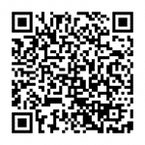
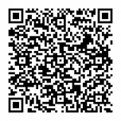
~こちらのホームページもご覧ください~
※新型コロナウイルス感染症の特徴、発生時の対応、ゾーニングなどについて
⇒社会福祉施設等における新型コロナウイルス感染症対策に係る研修会（令和３年８月26日及び30日開催）
⇒ https://www.pref.osaka.lg.jp/fukushisomu/kansentaisaku/index.html#taisaku
※ 個人防護具の着脱方法の手順について
⇒「個人防護具の着脱の手順」
⇒ https://www.safety.jrgoicp.org/ppe-3-usage-putonoff.html
※ 消毒液の適切な使用方法等について
⇒「新型コロナウイルスの消毒・除菌方法について」
⇒ https://www.mhlw.go.jp/stf/seisakunitsuite/bunya/syoudoku_00001.html
※ 「受援計画」について検討していただく内容等について
⇒「「受援計画」の検討・策定について」
⇒ https://www.pref.osaka.lg.jp/attach/39229/00000000/jyuenkeikaku.pdf
※ 「受援計画」の策定例（救護施設の分）について
⇒「新型コロナウイルス感染症発生時における業務継続計画
（応援職員受入れに係る受援計画）（救護施設みなと寮）」
⇒ https://www.pref.osaka.lg.jp/attach/39229/00000000/minatoryo.pdf

Slide 4
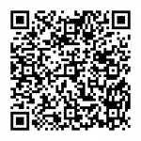
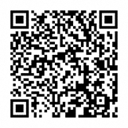

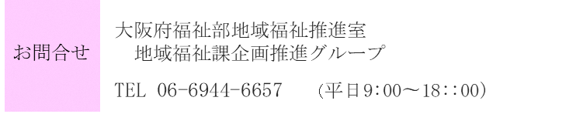
※ 新型コロナウイルス感染症の基礎知識や、社会福祉施設等における対策について
⇒「社会福祉施設等における新型コロナウイルス感染症対策」
⇒ http://www.pref.osaka.lg.jp/fukushisomu/kansentaisaku/index.html
※ 介護職員のための感染症対策（新型コロナウイルス感染症防止策や感染者が発生した
ときの対応等）について
⇒「介護職員のための感染対策マニュアル」（概要版）
⇒ https://www.mhlw.go.jp/content/12300000/000678255.pdf
⇒「介護現場における感染対策の手引き」（第2版）
⇒ https://www.mhlw.go.jp/content/12300000/000814179.pdf
大阪府広報担当副知事もずやん

